Slide 1
论语十二章

Slide 2
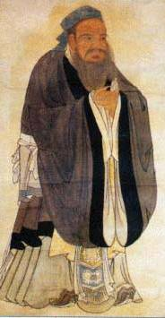
（二）人物及作品简介
孔子（前551-前479），名丘，字仲尼，鲁国陬邑（今山东曲阜）人。中国春秋末期伟大的思想家、政治家和教育家，儒家学派的创始人。孔子早年丧父，家境衰落。年轻时曾做过“委吏”（管理仓廪）与“乘田”（管放牧牛羊）。虽然生活贫苦，孔子十五岁即“志于学”。他善于取法他人，曾说：“三人行，必有吾师焉。择其善者而从之，其不善者而改之。”（《论语·述而》）他学无常师，好学不厌，乡人也赞他“博学”。 孔子“三十而立”，并开始授徒讲学。凡带上一点“束修”的，都收为学生。孔子办学已名闻遐迩。私学的创设，打破了“学在官府”的传统，进一步促进了学术文化的下移。孔子一生推行“仁政”的主张，
曾周游各诸侯国13年，未被接受。晚年致力于教育工作和整理古典文献，编辑、整理有《诗经》《尚书》《周礼》《礼记》《仪礼》《易经》《乐经》等，并编著有《春秋》。后世称他为“圣人”。

Slide 3
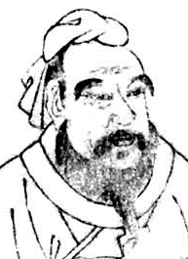
孔子原属殷族，其远祖孔父为宋国大臣，在贵族内讧中被杀，子孙流亡鲁国。其父鄹 (zōu)叔纥(hé)是著名勇士，为鲁国臧武仲家臣。孔子出生不久，叔纥壮年早逝，家道中落，所以孔子自称“吾少也贱”。
不过作为士大夫子弟，孔子还是受到了良好的传统武士教育，使他熟悉礼、乐、射、御、书、数六艺。传说孔子从小喜欢祭祀礼仪，长大善于射箭御车。他勇武有力，却虚心好学，曾在鲁国执政季氏手下充任委吏（管理仓储）、乘田（管理牛羊）等小吏，都能恪尽职守。同时，孔子时时事事注意学习，通过向社会广泛求教，到三十岁左右，孔子已成为当时知名的博学大家，并开始招收门徒，传授《诗》、《书》、《礼》、《乐》等古代文化典籍。

Slide 4

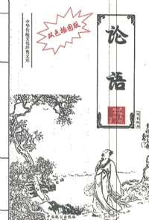
《论语》是一部记载孔子及其弟子言行的书，它由孔子的弟子和再传弟子编辑而成的语录体著作。孔子学说的核心思想是“仁”，提出“己所不欲，勿施于人”；主张“有教无类，因材施教”，并有“学而不厌，诲人不倦”的精神。《论语》中始终如一地贯穿了他的这一思想。 《论语》的篇章排列在内容上没有什么必然联系，各章各节独立成篇。它涉及的领域极其广泛，记录了孔子关于哲学、经济、政治、伦理、美学、文学、音乐、道德等方面的言论，是研究孔子及其创立的儒家学说的主要文献。 《论语》作为孔子及门人的言行集，对中华民族的心理素质及道德行为起到过重大影响。直到近代新文化运动之前，约在两千多年的历史中，一直是中国人的初学必读之书。全书包括《学而》《为证》等20篇，内容包括孔子的政治主张、品德修养、教育原则等方面。《论语》和《孟子》《大学》《中庸》合称为“四书”。

Slide 5
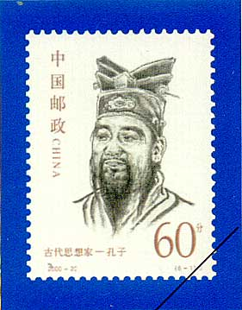
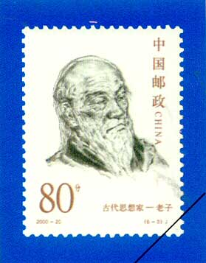
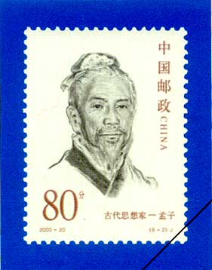
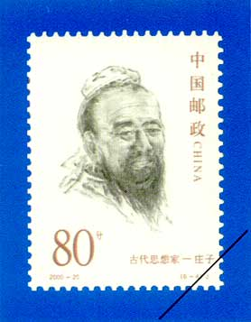
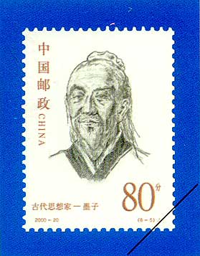
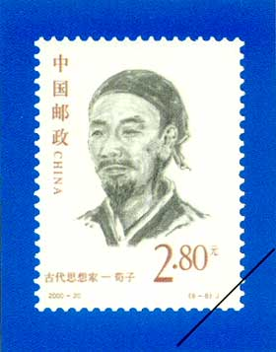
知识锦囊
春秋战国思想家
孔子
老子
孟子
庄子
墨子
荀子

Slide 6
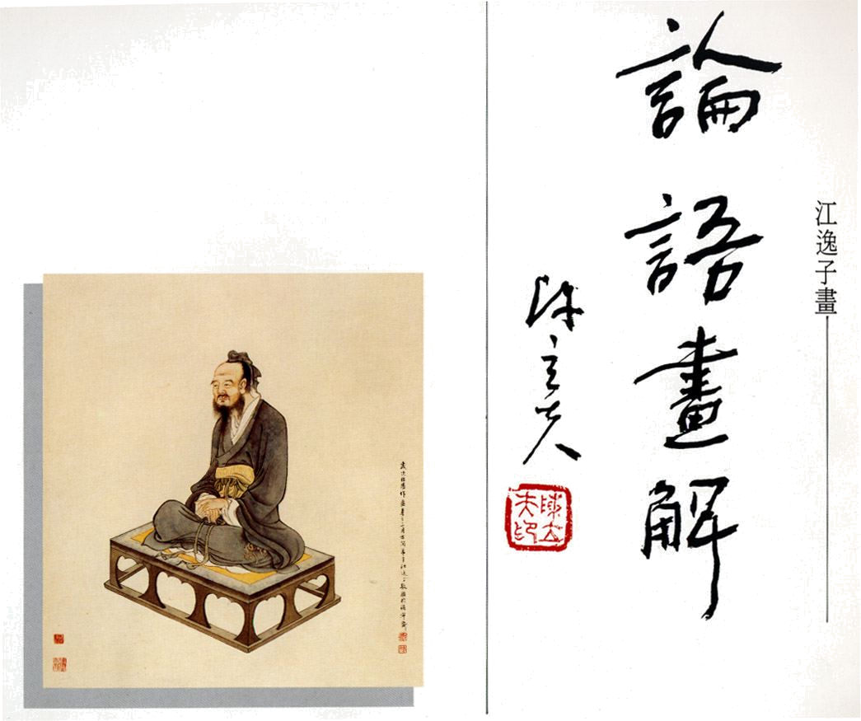
图片欣赏

Slide 7
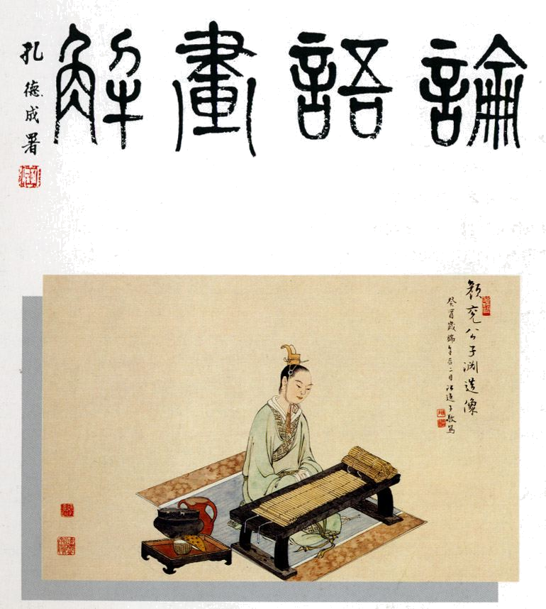

Slide 8
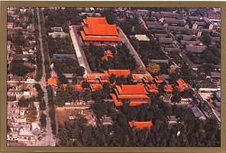
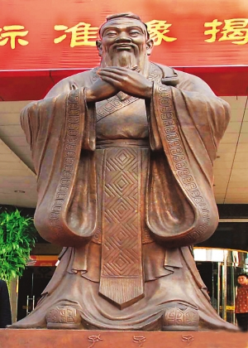
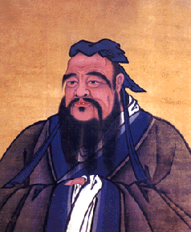

Slide 9
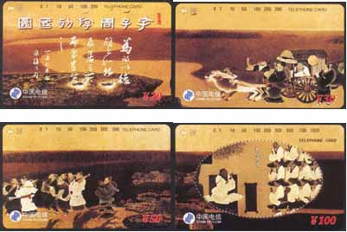

Slide 10
教学目标
1.积累文言词语，熟读背诵。
2.理解文中有关学习的名言警句。
3.联系自身学习经历，体会课文中丰富精彩的语言内蕴，端正学习态度，改进学习方法。

Slide 11

第一课时
疏通课文，
积累词语

Slide 12
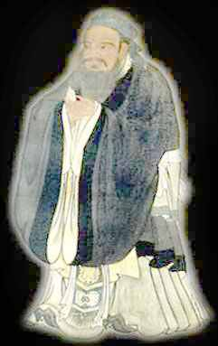
人物简介
孔子(前551~前479)， 我国古代伟大的思想家、教育家，儒家学派的创始人，被誉为“万世师表”、“千古圣人”，世界十大思想家之首。
孔子的思想：“仁”孔子创立了以“仁”为核心的道德学说 。他认为做人应该善良、富有同情心、乐于助人、待人真诚、宽厚。
背景
材料

Slide 13
《论语》简介
《论语》是儒家学派的经典著作之一，由孔子的弟子及其再传弟子编撰而成。是记录孔子和他的弟子言行的一部书，通行本共20篇。属语录体散文，它以语录体和对话文体为主，内容有孔子谈话，答弟子问及弟子间的相互讨论。集中体现了孔子的政治主张、论理思想、道德观念及教育原则等。它是研究孔子思想的主要依据。南宋时，朱熹把它列为“四书”之一，与《大学》《中庸》《孟子》并称“四书”，成为儒家的重要经典。宋朝宰相赵普曾赞颂说“半部《论语》治天下”。（《诗经》《尚书》《礼记》《易经》《春秋》并称“五经”）。

Slide 14
第一章
子曰：“学而时习之，不亦说乎？有朋自远方来，不亦乐乎？人不知而不愠(yùn)，不亦君子乎?” (《学而》)
重点字词解释:
(1) 子：先生，指孔子。中国古代对于有地位、有学问的男子的尊称，有时也泛称男子。《论语》书中“子曰”的子，都是指孔子而言。
(2) 而：连词，表顺接。时：名词做状语，时常 。之：代所学知识 (3) 说：通“悦”，音yuè，愉快.
(4) 朋：是指志同道合的人。（古今异义词，今义为朋友）亦：副词，也。 (5) 人不知：别人不了解自己。而：连词，表转折。却，但是。
(6) 愠：生气，恼怒。 (7)君子：指有才德的人。
（7）句型：不亦......乎？译成：不也是......吗？
翻译：孔子说:“学习了，然后按时温习，不也很愉快吗？有志同道合的人从远方来，不也很快乐吗？人家不了解我，并不因此恼怒，也不是君子吗？"
段解：学习方法，学习乐趣和为人态度。
课文
评讲

Slide 15
第二章:
曾子曰：“吾（wú）日三省(xǐng)吾(wú)身：为（wèi）人谋而不忠乎?与朋友交而不信乎?传（chuán）不习乎?” (《学而》)
重点字词解释:
(1)曾子：曾子姓曾名参（shēn）字子舆，生于公元前505~前436年，春秋战国间鲁国南武城(现在山东费县人)，是被鲁国灭亡了的鄫国贵族的后代。曾参是孔子的得意门生，以孝子出名。据说《孝经》就是他撰写的。
(2)三省（xǐng）：多次进行自我检查。 三，泛指多次。 省，自我检查、反省。
(3)忠：竭尽自己的心力。
(4)信：诚信。 (5)传：传授，这里指老师传授的知识。
翻译：曾参说:“我每天多次地反省自己:替别人办事是不是尽心尽力呢 ？跟朋友交往是不是真诚呢？老师传授的知识是否复习过了呢？"
段解：强调治学的人必须重视品德修养和知识巩固
课文
评讲

Slide 16
第三章:子曰：“吾十有五而志于学，三十而立，四十而不惑，五十而知天命，六十而耳顺，七十而从心所欲，不逾矩。”
重点字词解释:
(1)十有五：十五岁。“有”同“又”，用于整数和零数之间。 (2)惑：迷惑，疑惑。 (3)天命：上天的意旨。古人认为天是世间万物的主宰。
(4)耳顺：能听进不同的意见。 (5)从心所欲：顺从意愿。
（6）逾矩：越过法度。逾，超过；矩，法度。
翻译：孔子说：“我十五岁时，有志于做学问；三十岁时有所成就，说话办事都有把握；四十岁，心里不再感到迷惑；五十岁知道天命是什么；六十岁能吸取各种见解而加以容纳；七十岁我就可以随心所欲，但也不会越出规矩。”
段解：孔子自述他学习和修养的过程。
课文
评讲

Slide 17
第四章:
子曰：“温故而知新，可以为师矣。”(《为政》)
重点字词：
（1）温：温习，复习。（2）故：旧的，原来的。此处指已学过的知识. （3）新：形容词作名词，新的理解与体会。
（4）而：连词，表示顺承关系。 （5）知：领悟，获得。 （6）可：可以。（7）以：凭借。（8） 为：成为，做。 （9）矣：语气词，表肯定。
翻译：孔子说：“温习学过的知识，可以得到新的理解和体会,凭借这点就可以当老师了。”
段解：学习方法，强调独立思考的必要性。
课文
评讲

Slide 18
第五章:
子曰：“学而不思则罔，思而不学则殆。”(《为政》)
字词解释:
而：连词，表示转折。
则：连词，相当于“就”、“便”。
罔（wǎng）：迷惑，意思是感到迷茫而无所适从。
殆（dài）：疑惑。
翻译：孔子说:“只是读书却不认真思考，就会迷惑；只空想却不读书，就会（对自己的学业）有疑惑。”
段解：学习方法，阐述学习和思考的辩证关系，强调学思结合。
课文
评讲

Slide 19
第六章
子曰：“贤哉，回也！一箪食，一瓢饮，在陋巷，人不堪其忧，回也不改其乐。贤哉，回也！”《雍也》
重点字词解释：
1、哉：感叹语气，多用于句子末尾。2、箪（dān)： 古代盛饭用的圆形竹器，也有用芦苇制成的。 3、巷：颜回的住处。
4、回：颜回，字子渊，他十四岁即拜孔子为师，此后终生师事之。在孔门诸弟子中，孔子对他称赞最多，不仅赞其“好学”，而且还以“仁人”相许。
翻译：孔子说：“颜回的品质多么高尚啊！一竹筐饭，一瓢水，住在简陋的巷子里，别人都不能忍受那种困苦，颜回却不改变他自有的快乐，多么高尚啊，颜回！”
段解：孔子赞扬颜回坚持学习而贫贱不移的精神。
课文
评讲

Slide 20
第七章:
子曰：“知之者不如好之者，好之者不如乐之者。” (《雍也》)
字词解释:
（1）之：学问和事业（2）者：代词，......的人
（3）好（hào)喜爱，爱好（4）乐lè：以......为快乐
翻译：孔子说：“懂得某种学问的人不如喜爱它的人，喜爱它的人不如把研究这种学问作为快乐的人。”
段解：将学习态度，强调学习兴趣的重要性。
课文
评讲

Slide 21
第八章:
子曰：“饭疏食饮水，曲肱而枕之，乐亦在其中矣。不义而富且贵，于我如浮云。” (《述而》)
字词解释:
（1）饭：这里是吃饭的意思，名作动。
（2）水：古代汉语中，“水”指冷水；“汤”指热水。
（3）曲肱（gōng）：肱，胳膊，弯着胳膊。
（4）于：介词，对，对于。
翻译：孔子说：“吃粗粮，喝冷水，弯曲着胳膊当枕头，乐趣也就在这中间了。用不正当的手段得来的富贵，对于我来讲就像是天上的浮云一样。”
段解：道德修养，不义之财不能取，提倡“安贫乐道”。
课文
评讲

Slide 22
第九章:
子曰：“三人行，必有我师焉。择其善者而从之，其不善者而改之。”(《述而》)
（1）三人：多人（2）焉：于此，意思是“在其中”
（3）善者：好的方面，优点，长处
翻译：孔子说:“几个人一起走路，其中必定有可以做我老师的人。选取他们的优点而学习，如果也有他们的缺点就加以改正。
段解：学习态度，无论何时何地都要虚心学习别人的长处，克服自己的短处。
课文
评讲

Slide 23
第十章:
子在川上曰：“逝者如斯夫，不舍昼夜。”（《子罕》）
词语解释：
（1）川：河，河流（2）逝者：指流逝的时光。逝：往，离去
（3）斯：代词，这，指河水（4）夫：语气词
（5）舍：舍弃。
翻译：孔子在河边感叹道：“时光像流水一样消逝，日夜不停。”
段解：孔子感叹时光的流逝，教育弟子要珍惜时间。
课文
评讲

Slide 24
第十一章:
子曰：“三军可夺帅也，匹夫不可夺志也。” (《子罕》)
重点字词：
三军：指军队。 夺：改变。
匹夫：指平民中的男子，这里泛指平民百姓。
翻译：孔子说：“一国军队，可以改变其主帅；一个人的志向却是不能改变的。”
段解：孔子说这话的目的是告诉学生，一个人应该坚定信念，矢志不渝。
课文
评讲

Slide 25
第十二章:
子夏曰：“博学而笃志，切问而近思，仁在其中矣。”(《子张》)
重点字词解释:
1、子夏：孔子的学生中贡献最大者之一。姓卜，名子夏，才思敏捷，以文学著称，被孔子许为“文学”科的高才生。子夏为学时，因常有独到见解而得到孔子的赞许。
2、笃（dŭ)：坚定。
3、切问而近思：恳切地提问，多考虑当前的事。
4、仁：仁德。
翻译：子夏说：“博览群书广泛学习，并且有坚定的志向，恳切地提问，多考虑当前的事，仁德就在其中啊。”
段解：学习方法，“博学而笃志”。
课文
评讲

Slide 26
想一想
“三省”指哪三方面？请用现代汉语回答。
为别人谋划诚心诚意了吗？
与朋友交往诚实了吗？
老师传授的知识去复习了吗？

Slide 27
看谁填的对
（1）怎样对待“学习”与“思考”的关系？孔子 说——————————， ————————。
（2） 不义之财孔子怎样看。
——————————，——————————。
（3 ）在全国中学生夏令营开营仪式上，主持人说：“ ——————， ——————。对远道而来的朋友，我们感到由衷的高兴，欢迎大家来这里！”
（4）孔子认为读书与求学的态度是————————，——————————。
（5）曾子以为治学的人应该重视品德修养的句子——————，——————，——————。
（6）孔子对于学习要常复习是—————————
学而不思则罔，思而不学则殆。
不义而富且贵，于我如浮云。
有朋自远方来，不亦乐乎？
知之者不如好之者，好之者不如乐之者。
为 人谋而不忠乎?与朋友交而不信乎?传 不习乎?
温故而知新，可以为师矣。

Slide 28
看谁填的对
（7）《论语》中说向一切人学习，随时随地都要注意学习的句子___ __，__ __。
（8）孔子自述自己学习与修养的句子是_________，________。
（9）孔子教育学生珍惜时间的句子是_________，_________。
（10） 孔子告诉学生一个人应该坚定信念，矢志不渝是________，_______。
（11）子夏的学习方法是：——————，—————。
（12）孔子强调虚心学习别人的长处，克服自己的短处的句子是 ——————————————
三人行，必有我师焉。
吾十有五而志于学,三十而立,四十而不惑,五十而知天命,六十而耳顺,七十而从心所欲,不逾矩。
逝者如斯夫，不舍昼夜。
三军可夺帅也，匹夫不可夺志也。
博学而笃志，切问而近思，
择其善者而从之，其不善者而改之。

Slide 29
第二课时
体会丰富的内蕴，
积累格言警句，
拓展学习。

Slide 30
《论语》背诵默写巩固训练
1.《论语》中阐述学习与思考关系的句子是：
学而不思则罔，思而不学则殆。
2.治学的人必须注重的品德修养的句子：
吾日三省吾身：为人谋而不忠乎?与朋友交而不信乎?传不习乎?
3.在生活中，表示应当向有长处的人学习的句子是：
三人行，必有我师焉
4.随着年龄的增长思想境界逐步提高的句子是：
吾十有五而志于学，三十而立，四十而不惑，五十而知天命，六十而耳顺，七十而从心所欲，不逾矩。
5.在学习中我们应奉行的正确态度是：
知之者不如好之者，好之者不如乐之者。

Slide 31
《论语》背诵默写巩固训练
6.亚运在广州举办，全市人民喜迎各国嘉宾，《论语》中有一句话可以表达这种喜悦的句子是：
有朋自远方来，不亦乐乎？
7.别人不了解自己却不生气，也是有道德修养的人的句子是：
人不知而不愠，不亦君子乎？
8.面对不义之财，孔子的态度是：
不义而富且贵，于我如浮云。

Slide 32
二、学完全文后，你认为全包含的思想内容有哪几个方面？
①学习方法
②学习态度
③修身做人
请用不同的符号标示出三方面有关的句子。
课文
评讲

Slide 33
《论语》包含的思想内容
学习方法：
学而时习之，不亦说乎？（第一章）
温故而知新，可以为师矣。（第四章）
学而不思则罔，思而不学则殆。（第五章）
博学而笃志，切问而近思（第十二章）

Slide 34
《论语》包含的思想内容
学习态度：
人不堪其忧，回也不改其乐。（第六章）
知之者不如好之者，好之者不如乐之者。（第七章）
三人行，必有我师焉。择其善者而从之，其不善者而改之。（第九章）

Slide 35
《论语》包含的思想内容
修身做人：
人不知而不愠，不亦君子乎（第一章）
有朋自远方来，不亦乐乎？人不知而不愠，不亦君子乎？
吾日三省吾身：为人谋而不忠乎？与朋友交而不信乎？传不习乎？（第二章）
三十而立，四十而不惑（第三章）
不义而富且贵，于我如浮云。（第八章）

Slide 36

文言实词（通假字）：
“有”通“又”——吾十有五而志于学。

Slide 37
古今异义：
1.有朋自远方来（古义：志同道合的人。今义：朋友）
2.不亦君子乎（古义：道德上有修养的人。今义：人格高尚的人）
3.可以为师矣（古义：可以、凭借，是两个词。今义：可能、许可。）
4.学而不思则罔（古义：迷惑、迷茫而无所适从。今义：蒙蔽，没有。）
5.思而不学则殆（古义：有害。今义：危险、几乎）
6.饭疏食饮水（古义：粗劣。今义：疏通，疏散）
7.饭疏食饮水（古义：冷水。今义：无色、无味、无臭的液体，包括冷、热水。）
8.匹夫不可夺志也（古义：普通人，男子汉。今义：无学识，无智谋的人。）

Slide 38
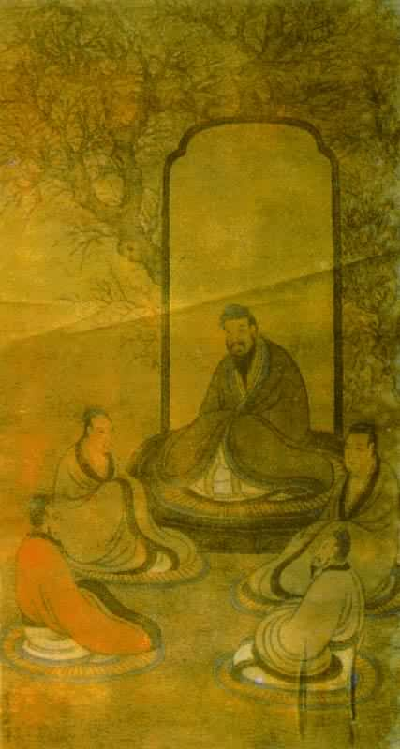
为人谋而不忠乎。
可以为师矣。
知之为知之……
为，替。（wèi）
为
为，做，当作。
（wéi）
为，是，就是。

Slide 39
知，了解。
人不知而不愠。
温故而知新。
知
知道，得到，懂得。

Slide 40
文言虚词：
学而时习之。
知之为知之。
择其善者而从之……
之
代词。

Slide 41
文言虚词：
仁在其中矣。（它的）
择其善者而从之……（他人）
其
代词。

Slide 42
学而时习之。
温故而知新。
择其善者而从之……
人不知而不愠。
为人谋而不忠乎……
学而不思则罔……
博学而笃志。
承接。
而
转折。
并列。

Slide 43
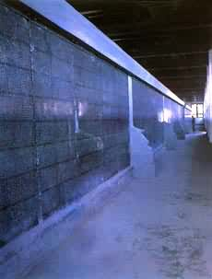
文言代词：
吾日三省吾身。
吾，人称代词，我。

Slide 44
词的活用：
1.学而时习之（时，按时，名词作状语）
2.吾日三省吾身（日，每天，名词作状语）
3.温故而知新（故：学过的知识，旧知识，新：新的理解与体会，都是形容词作名词）
4.传不习乎（传：老师传授的知识，动词作名词）
5.饭疏食饮水（饭：指吃饭，名词作动词）
6.回也不改其乐（乐：以......为乐趣，意动用法）

Slide 45
省略句：
1.可以（之）为师矣（介词“以”后面首略宾语“之”，代“温故而知新的人”）
2.人不知（之）而不愠（动词“知”后面省略宾语“之”，代“自己”）
3.（择）其不善者而改之（句首省略了动词“择”

Slide 46
《论语》巩固训练——解词
1、学而时习之，不亦说乎？
2、吾日三省吾身
3、学而不思则罔，思而不学则殆。
4、温故而知新
5、博学而笃志，切问而近思
6、七十而从心所欲，不逾矩
同“悦”，愉快。
多次进行自我反省
罔：感到迷茫而无所适从。殆：有害
故：旧的知识
笃：忠实，坚守
逾：超过，越过

